Slide 1
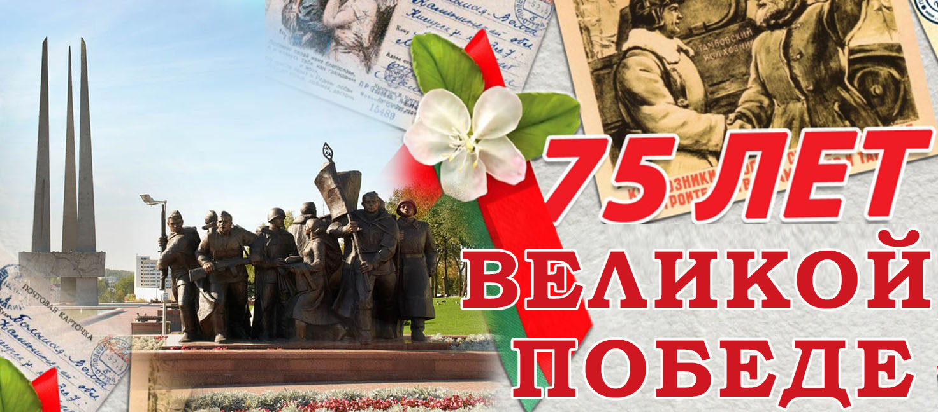
Всероссийский Урок Победы, посвященный Году Памяти и Славы - 75-летию Победы в Великой Отечественной войне 1941-1945 годов.

Slide 2

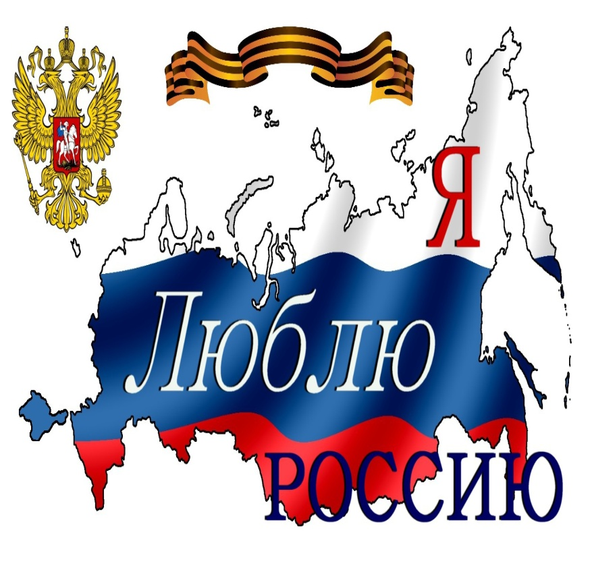
Что означает лично для вас любить Родину, быть патриотом?

Slide 3

«Патриот - тот, кто любит свое отечество, предан своему народу, готов на жертвы и подвиги во имя интересов своей Родины»

Slide 4
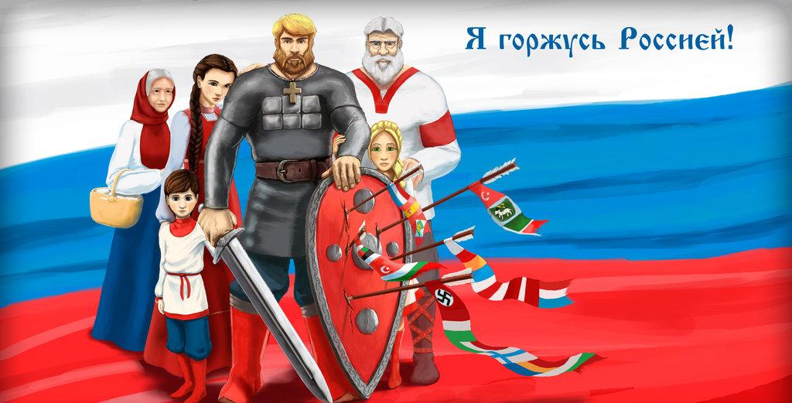
Почему патриотизм в нашей стране преимущественно воспринимается как военно-героический?

Slide 5

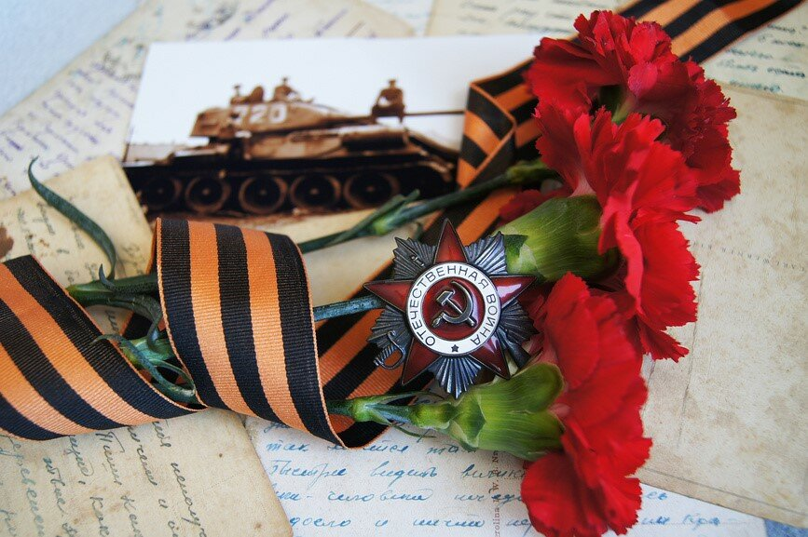
Согласны ли вы с мыслью о том, что нельзя быть патриотом, не чувствуя личной связи с большой и малой Родиной, не зная, как любили, берегли и защищали ее наши предки, наши отцы и деды?

Slide 6
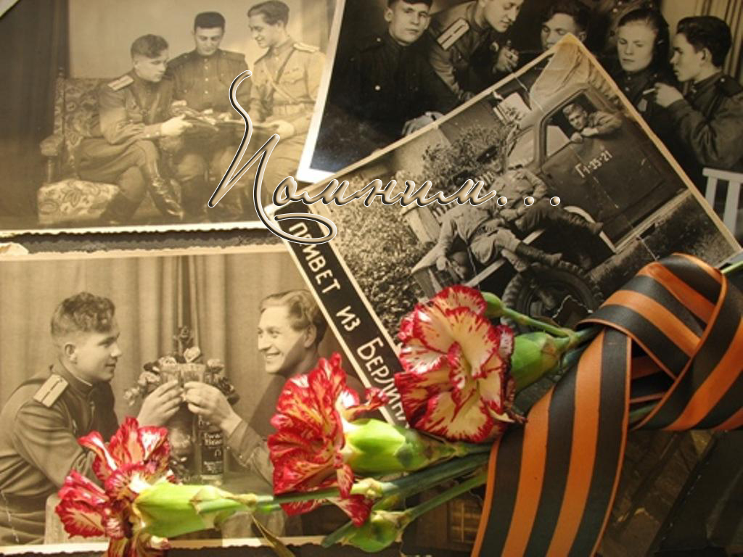

Slide 7
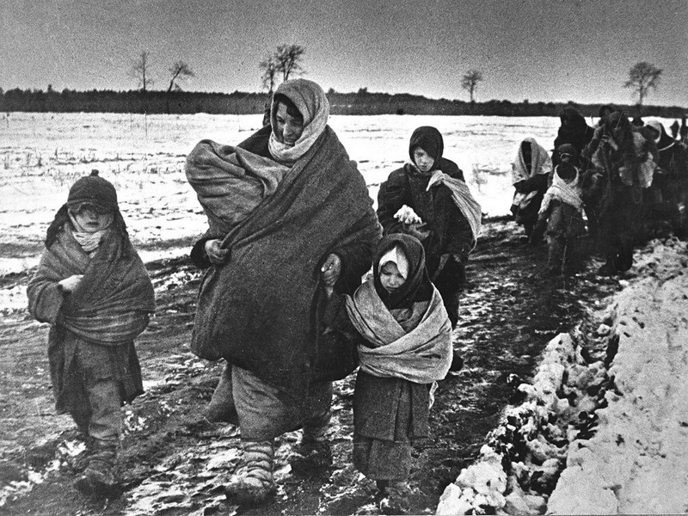
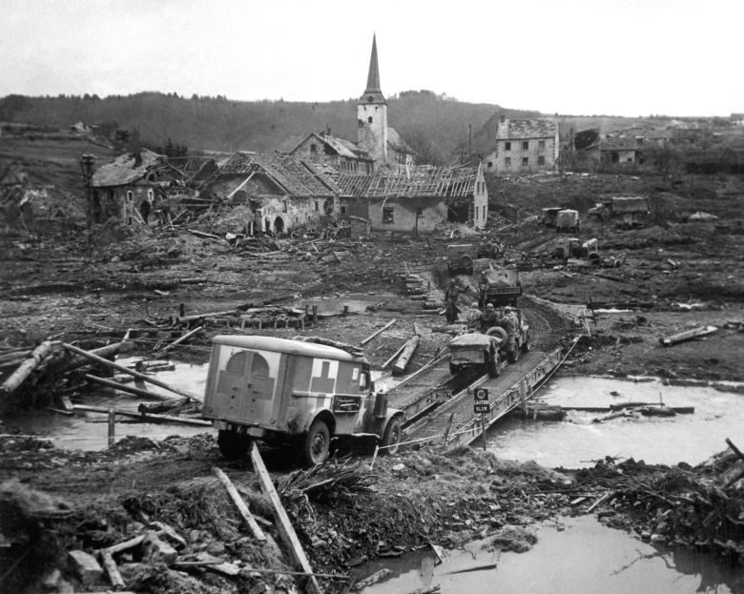
Общие людские потери СССР в ходе войны составили 26,6 млн. человек. Из них более 8,7 млн. погибли на полях сражений, 7,42 млн. человек были истреблены нацистами на оккупированных территориях, более 4 млн. погибли от жестоких условий оккупационного режима.

Slide 8
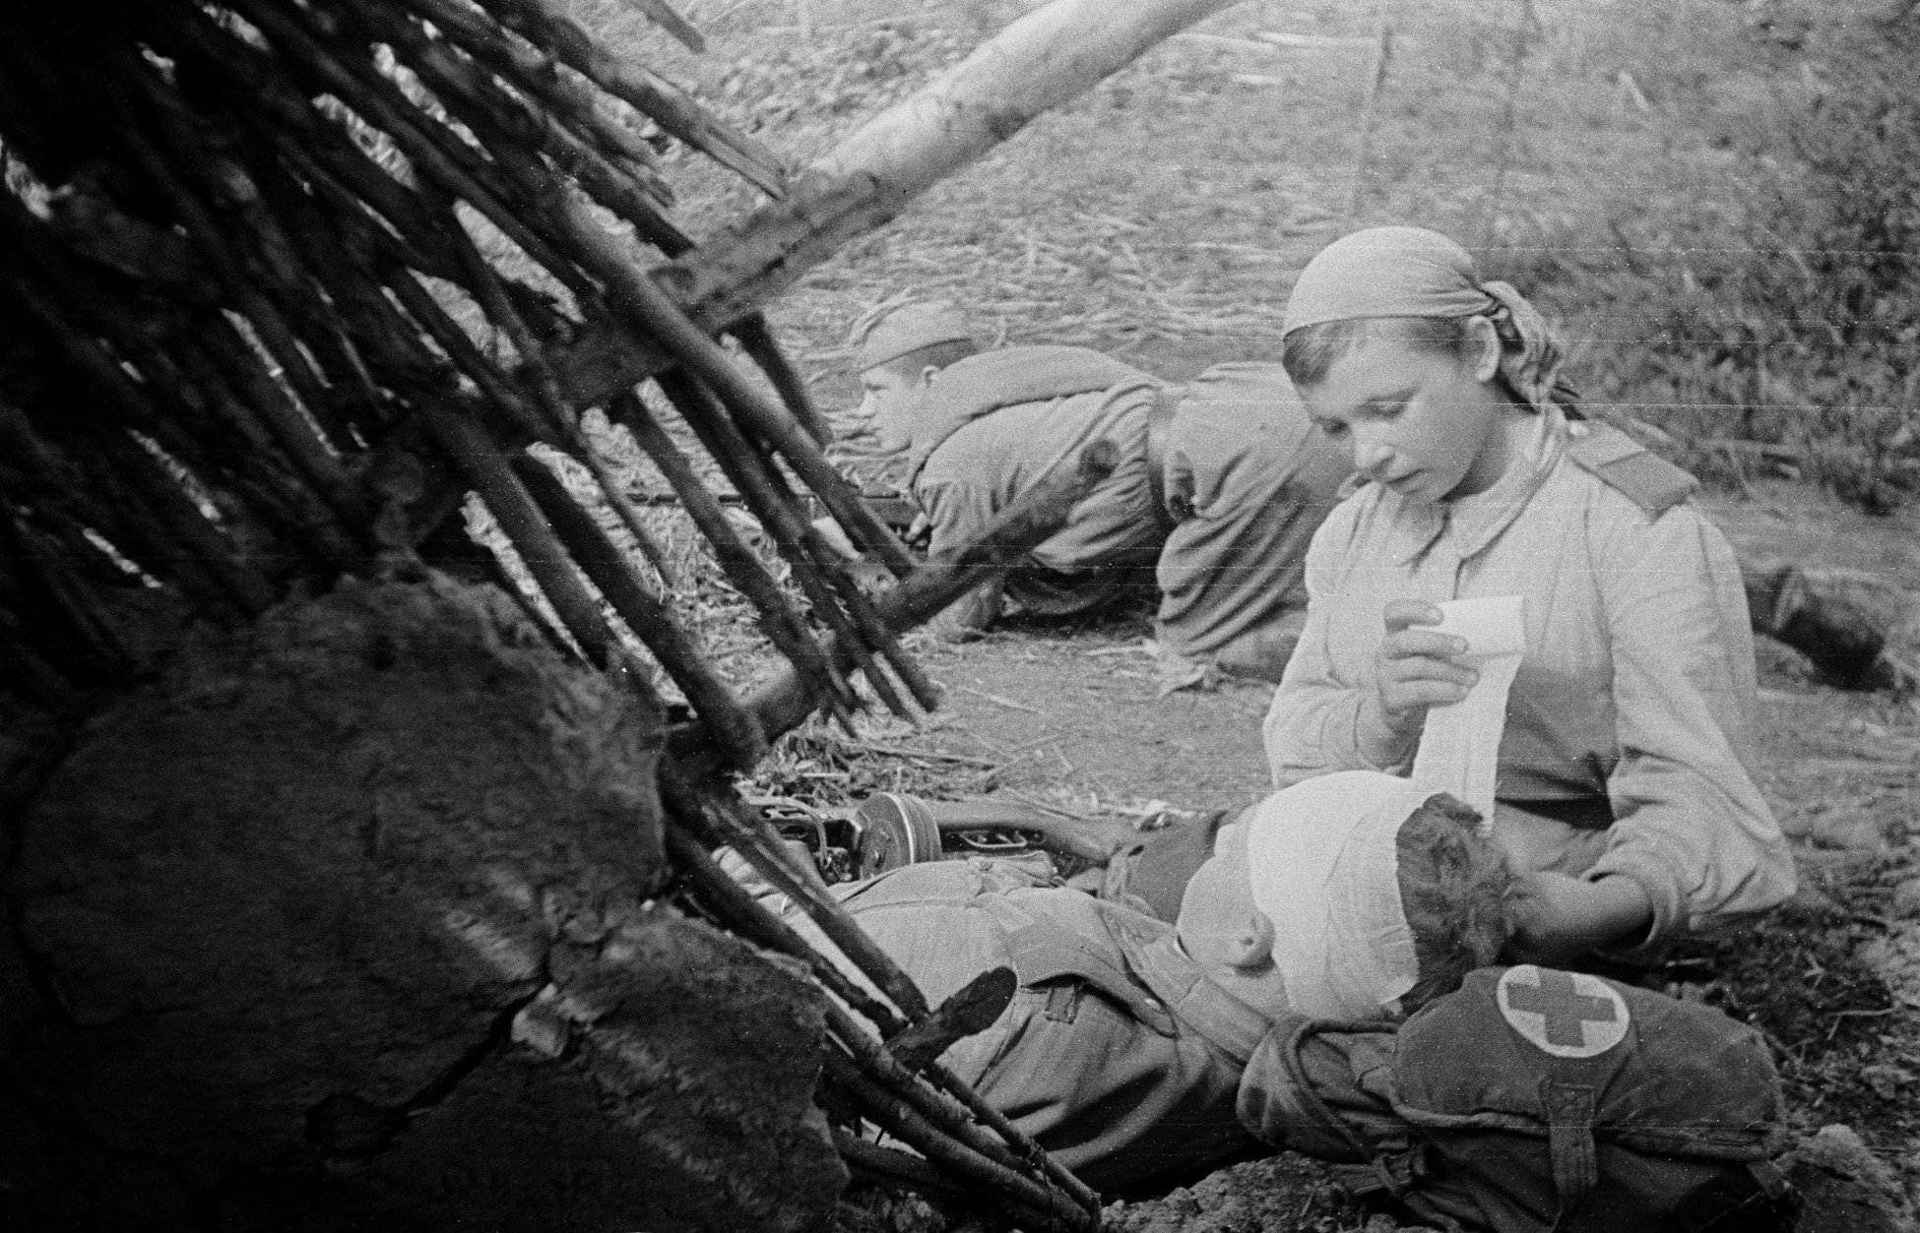
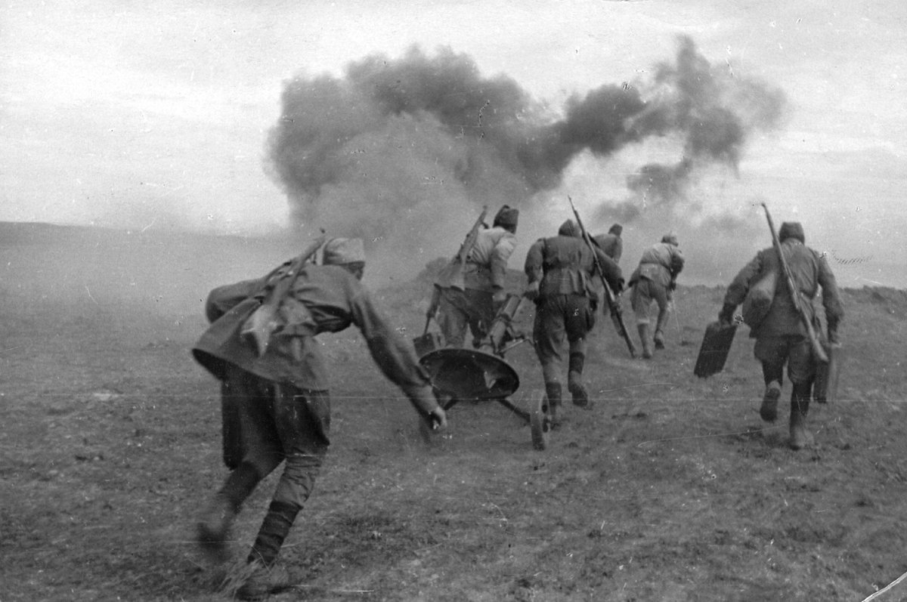
5,27 млн. человек были угнаны на каторжные работы в Германию. Из них вернулись на родину чуть больше половины - 2,65 млн. человек, 450 тысяч эмигрировали, 2,16 млн. человек погибли и умерли в плену.

Slide 9
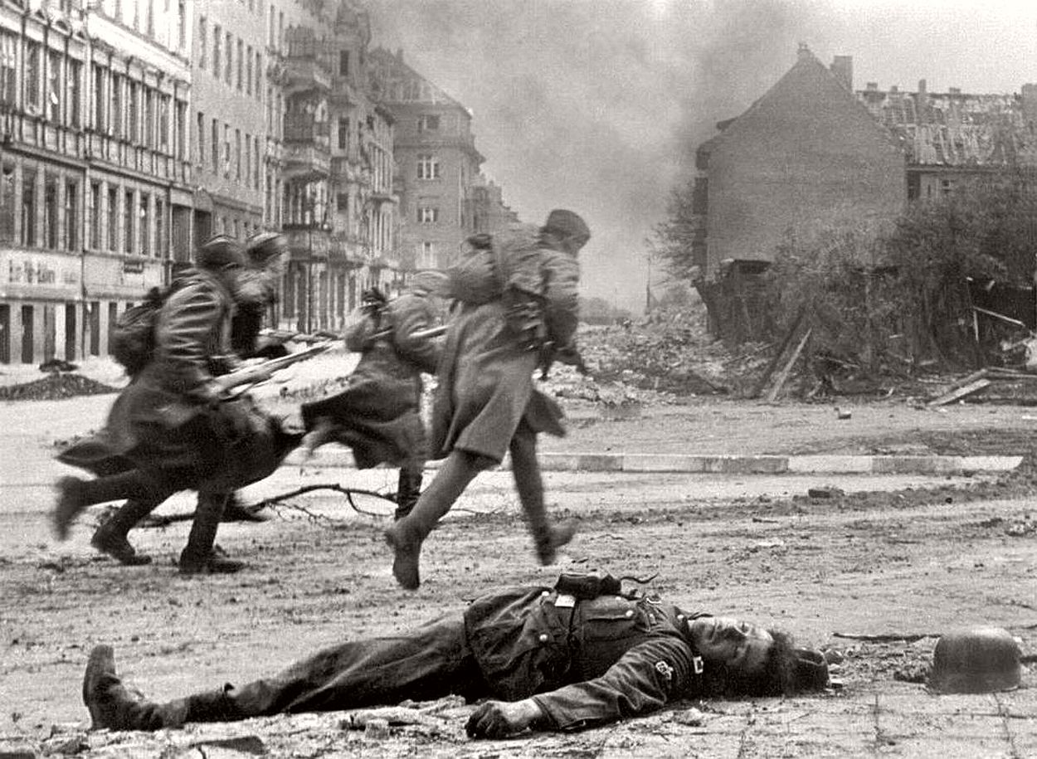
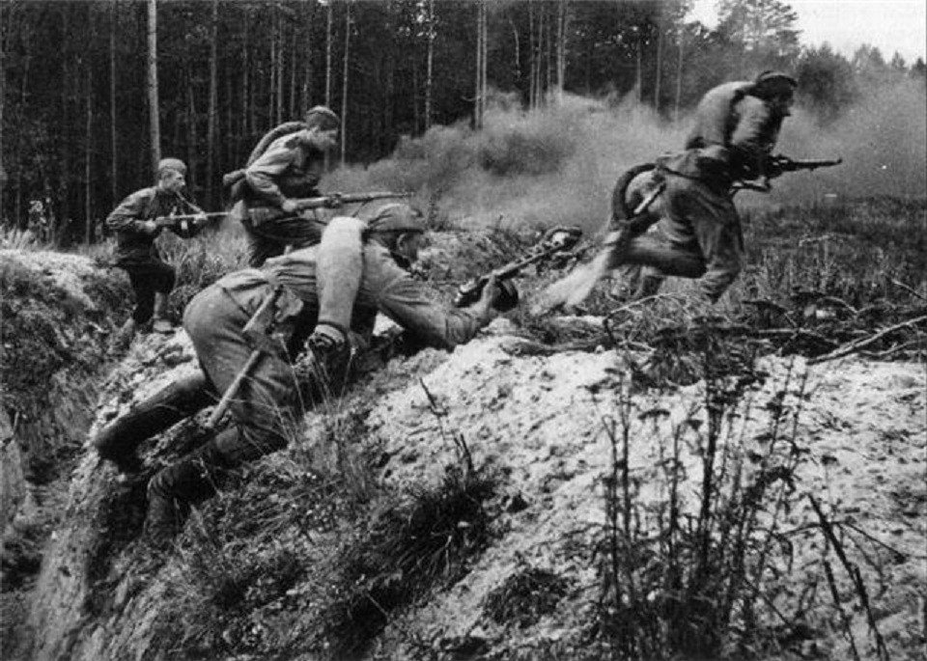
Каждый день войны стоил жизни более чем 18 - ти тысячам человек. Это 782 человека ежечасно, 13 человек ежеминутно.

Slide 10
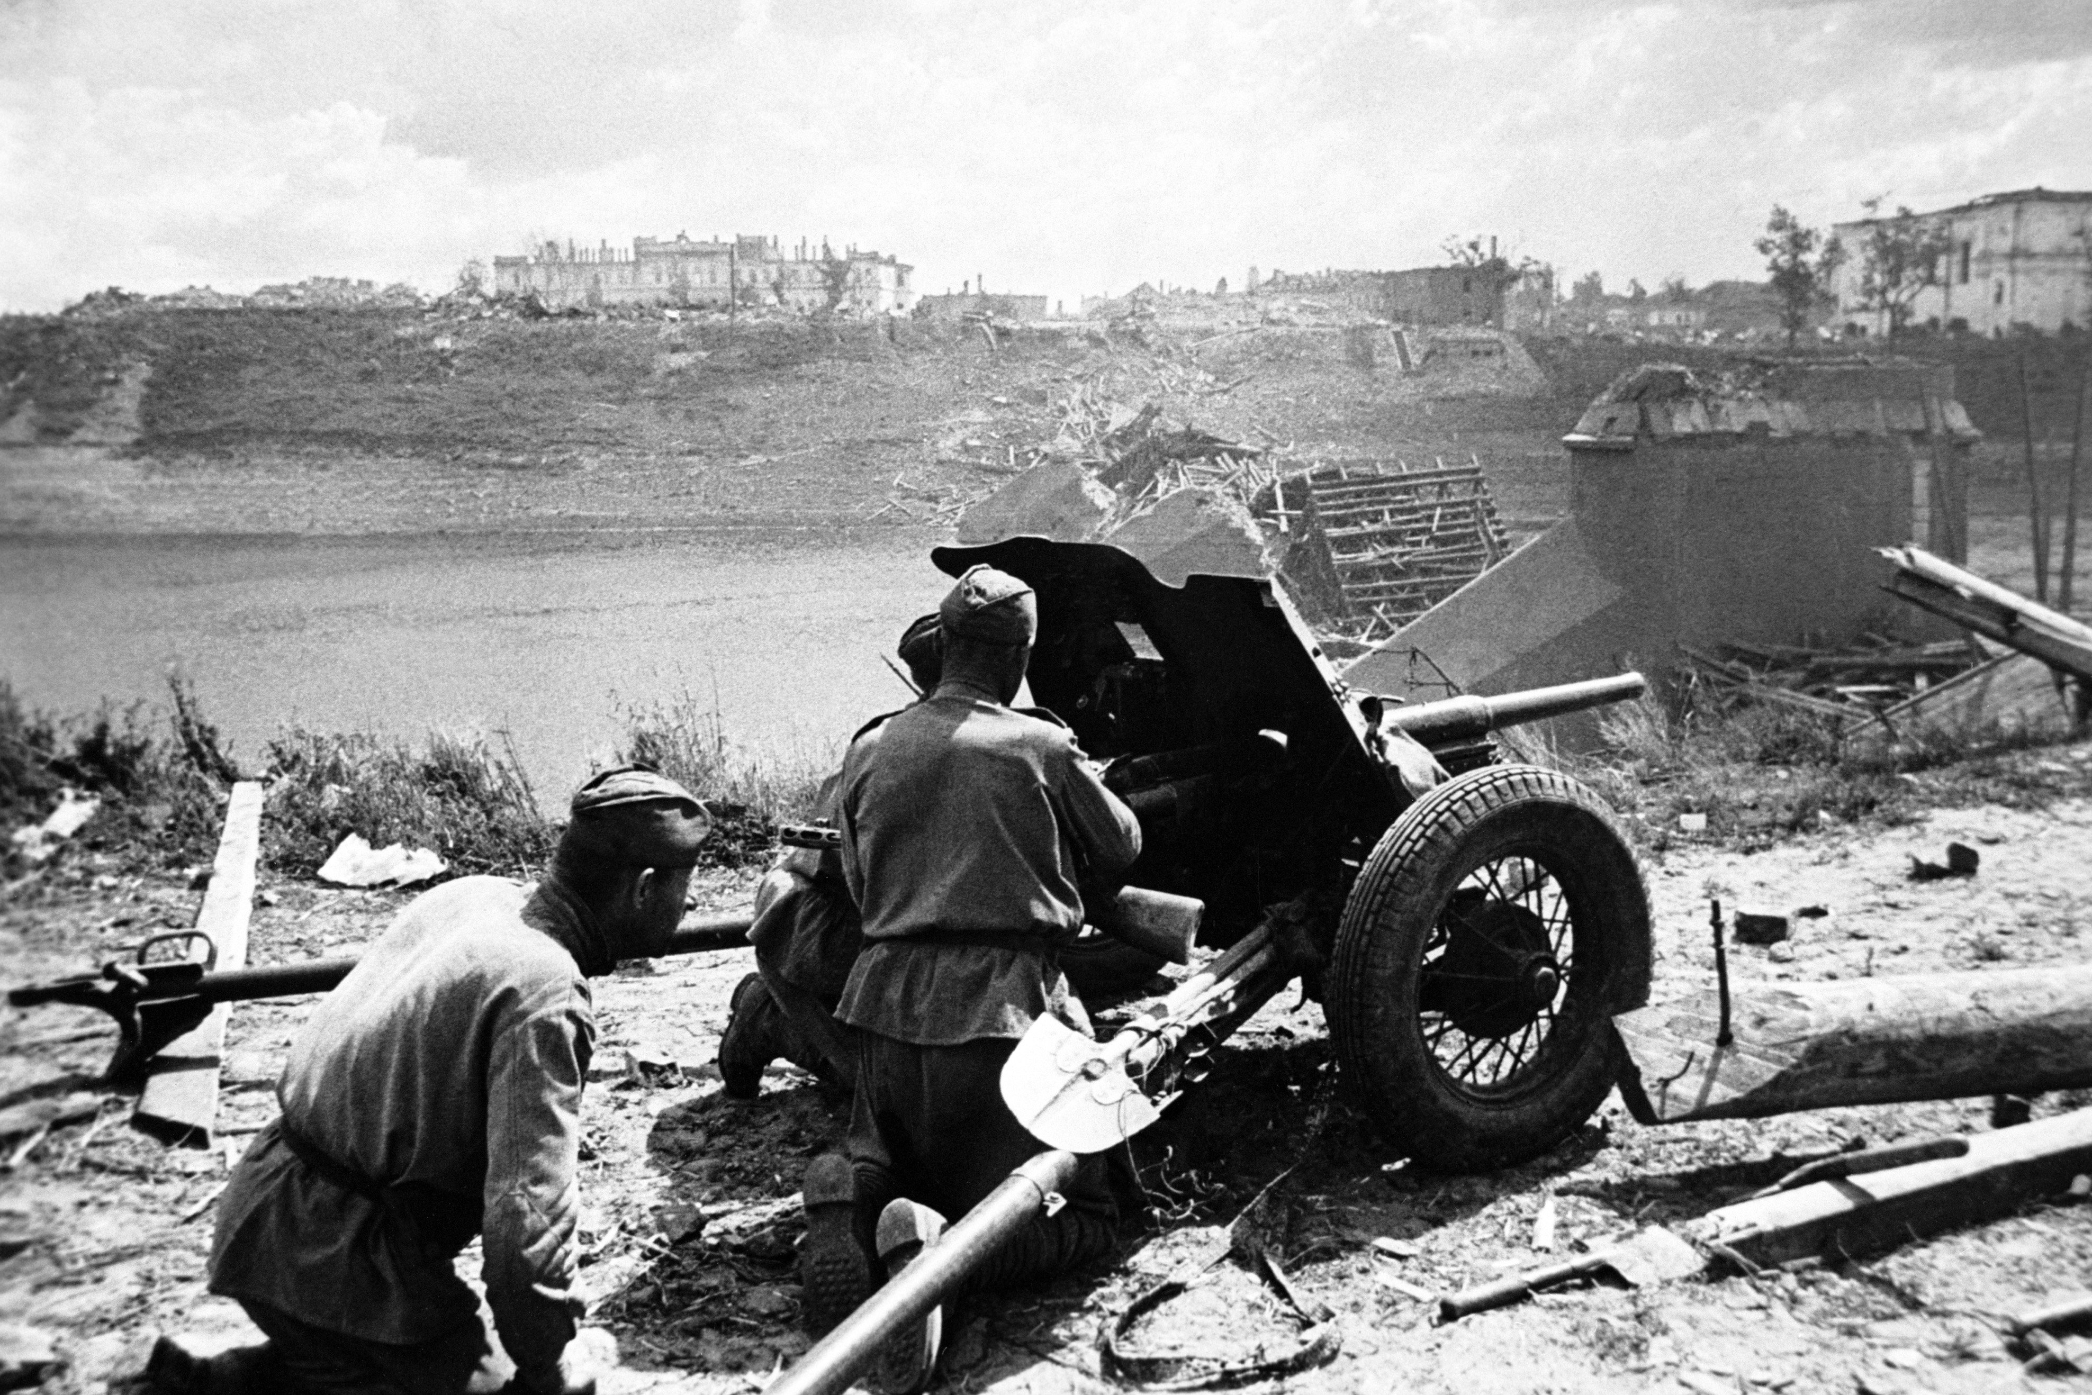
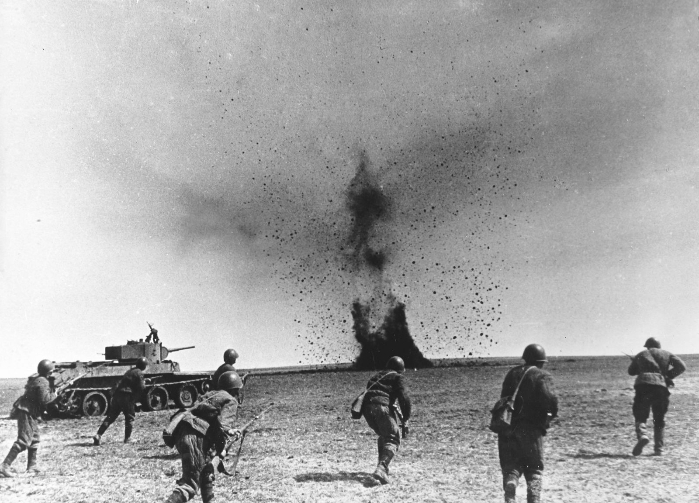
Каждые 5 секунд на войне погибал один человек.

Slide 11
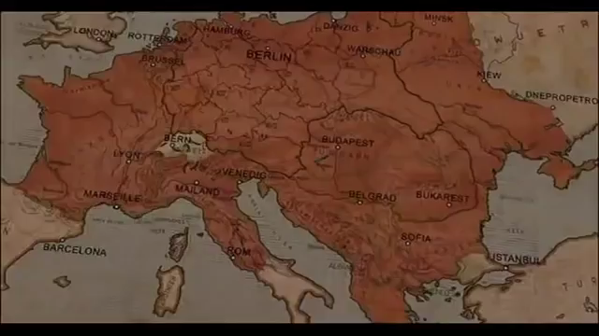

Slide 12
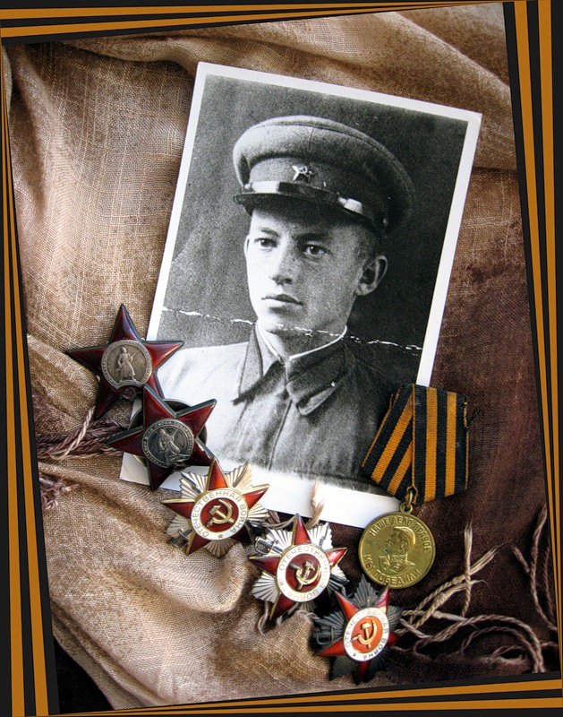
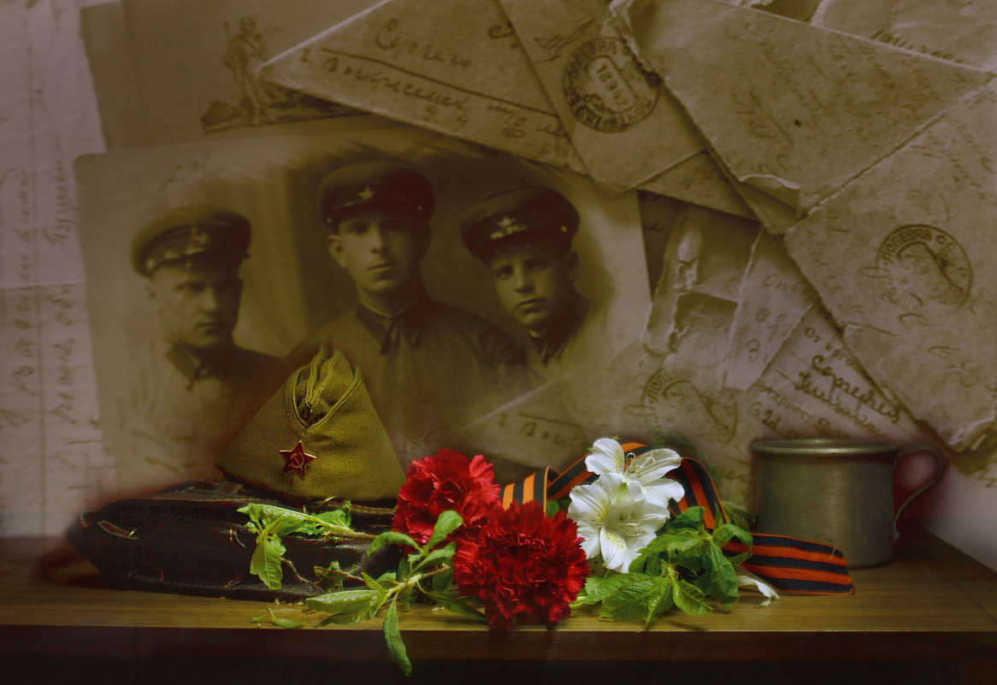
Поисково-исследовательская работа по теме «История моей семьи в истории Великой Отечественной войны»

